Slide 1
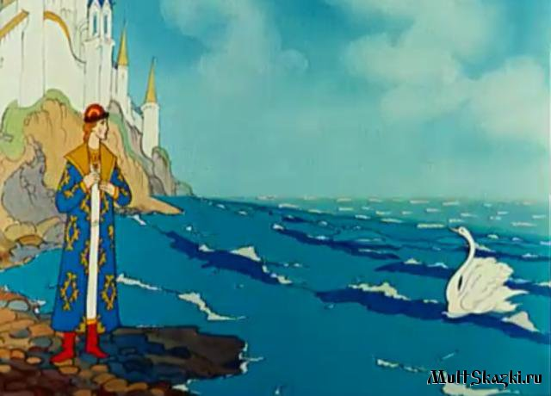
Совместная презентация
учащихся 3-а класса
Словарь устаревших слов

Slide 2
Что делать?
Ребята, найдите в тексте сказки устаревшие слова. Дайте им объяснение. Используйте справочную литературу.
Добавляйте текст через вкладку “Текстовое поле”. Вставляйте рисунки через вкладки - “вставка” - “Изображение”

Slide 3
Как работать?
Выбираете любой пустой слайд. Работаете в своем (одном слайде).
Просьба не исправлять информацию в чужих слайдах.
Если случайно допустили ошибку, можете вернуться на шаг назад ( вкладка “Отменить” - стрелочка).
Не забудьте подписать работу.

Slide 4
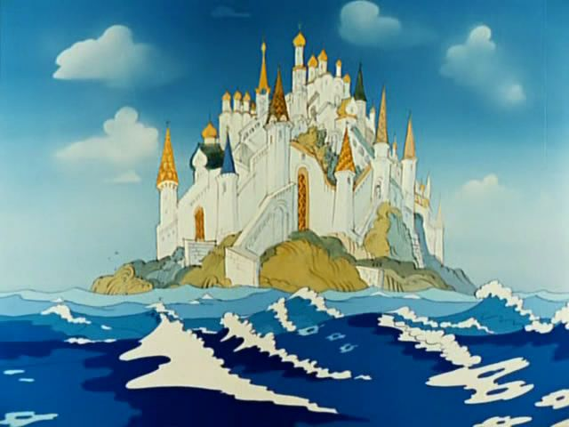
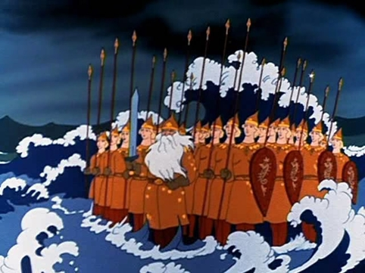
Пример слайда
Град - город.
Витязь - древнерусский воин, богатырь.
Наталья Леонидовна

Slide 5
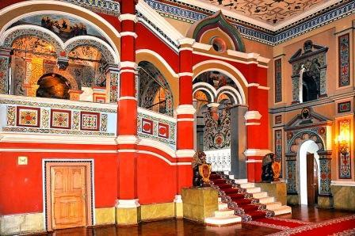
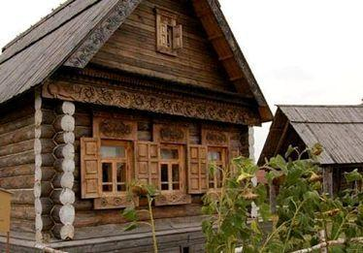
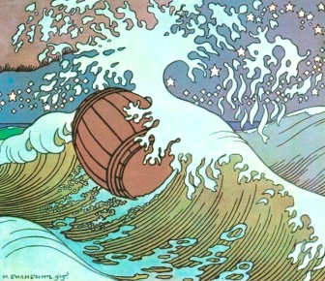
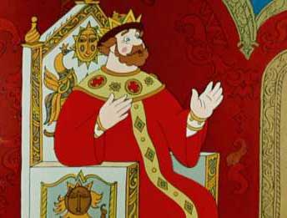
Палаты - большое роскошное здание, дворец.
Изба - жилище крестьян в деревнях.
Гульлива (о волне) - разгул, много гуляющий.
Молвил - сказал.
Курилова Таня

Slide 6
светлица - светлая парадная комната в доме
очи - глаза
златоглавая церковь - церковь с золотыми куполами
Андрей Коршунов

Slide 7
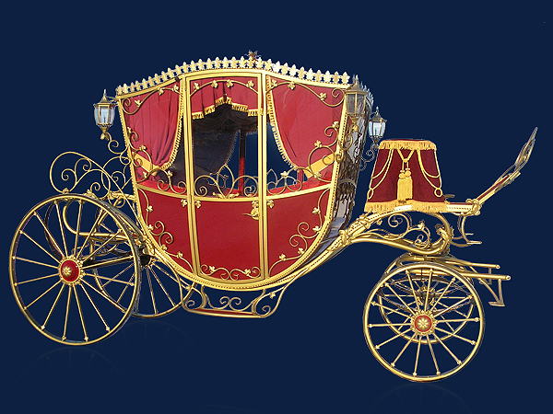
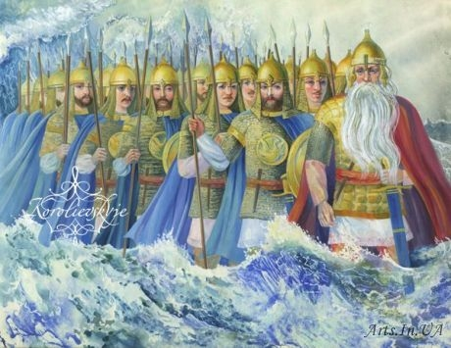
Колымага - Большая старинная карета
Чешуя - кольчуга: рубашка воина из железных или стальных колец, надевалась в старину для защиты от стрел и мечей.
Булат - сталь, стальное оружие, меч.
Филиппов Тимофей

Slide 8
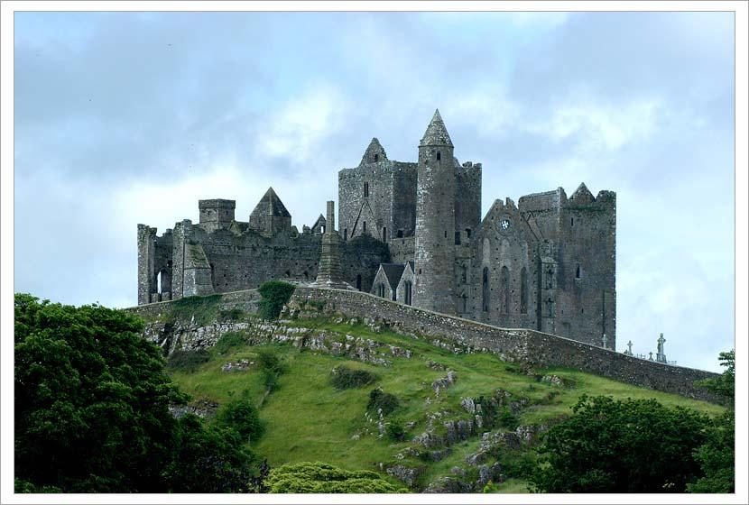
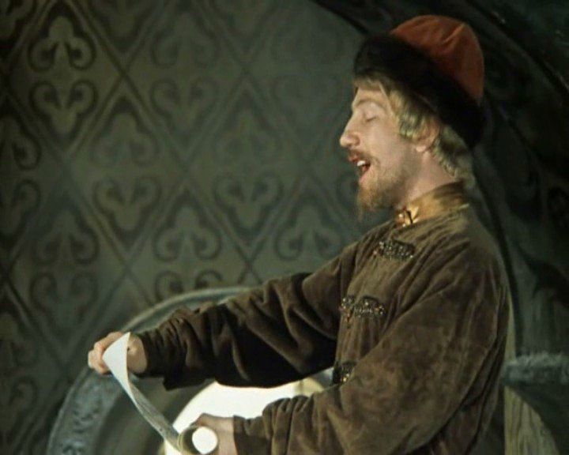
Устаревшие слова "Сказка о царе Салтане"
Удел - свои владения.
Баять - говорить.
Дьяк - чиновник в Древней Руси.
Стас Клюев

Slide 9
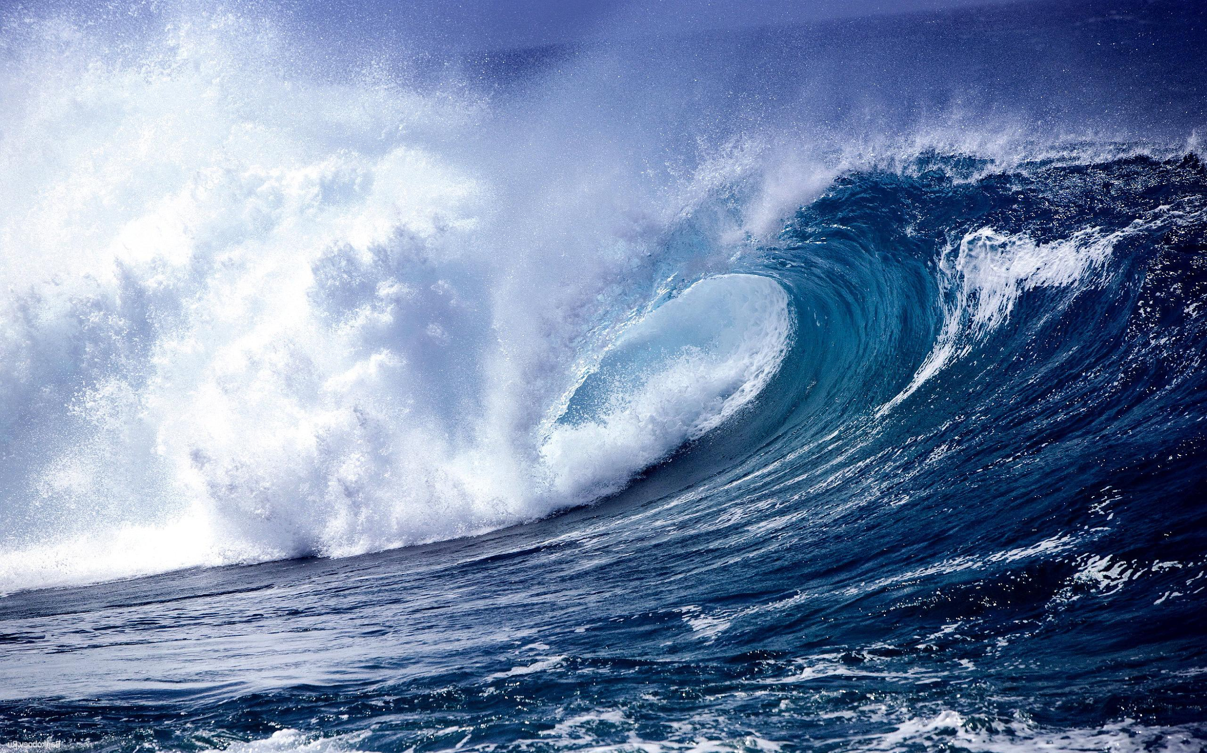
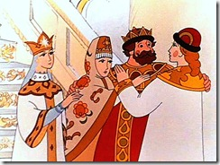
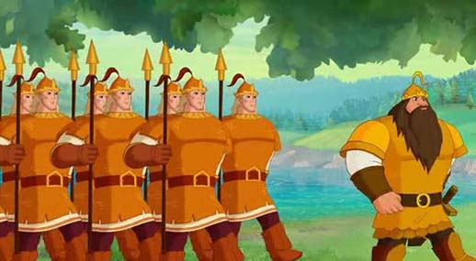
Окиян - народное поэтическое выражение, море или океан.
Величать - называть, звать по имени, отчеству, званию.
Четами - попарно.
Влад Котвин

Slide 10
Аршин- старинная русская мера длины.
Ваня Киреев

Slide 11
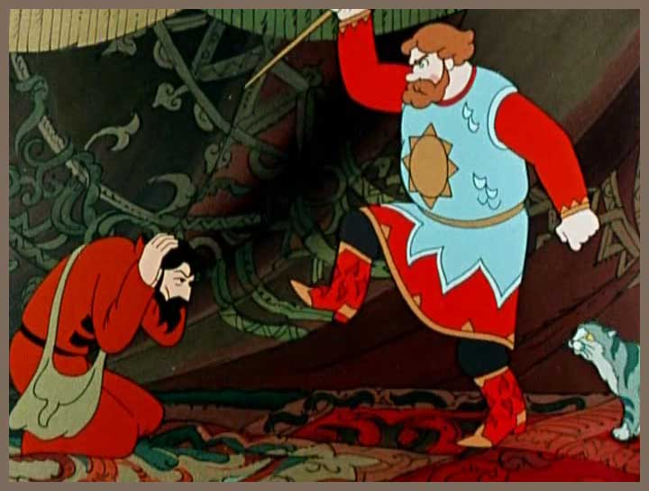
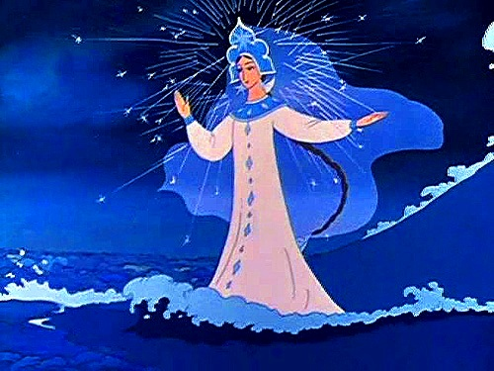
Устаревшие слова “Сказка о царе Салтане”
ретивый - буйный
возопил - закричал
латы - доспехи из металлических пластин
княгиня - жена князя
пава - женщина с горделивой осанкой и плавной походкой
молодица - молодая жена
неуказанный товар - запрещённый товар
Стрельников Андрей

Slide 12
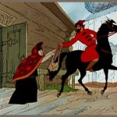
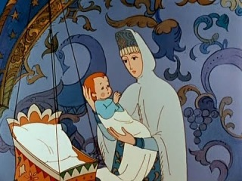
Устаревшие слова “Сказка О Царе Салтане”
Гонец - слуга посланный с заданием
Приплод - прибавление в семействе
Дива - чудесная красавица
Арина Цветкова

Slide 13
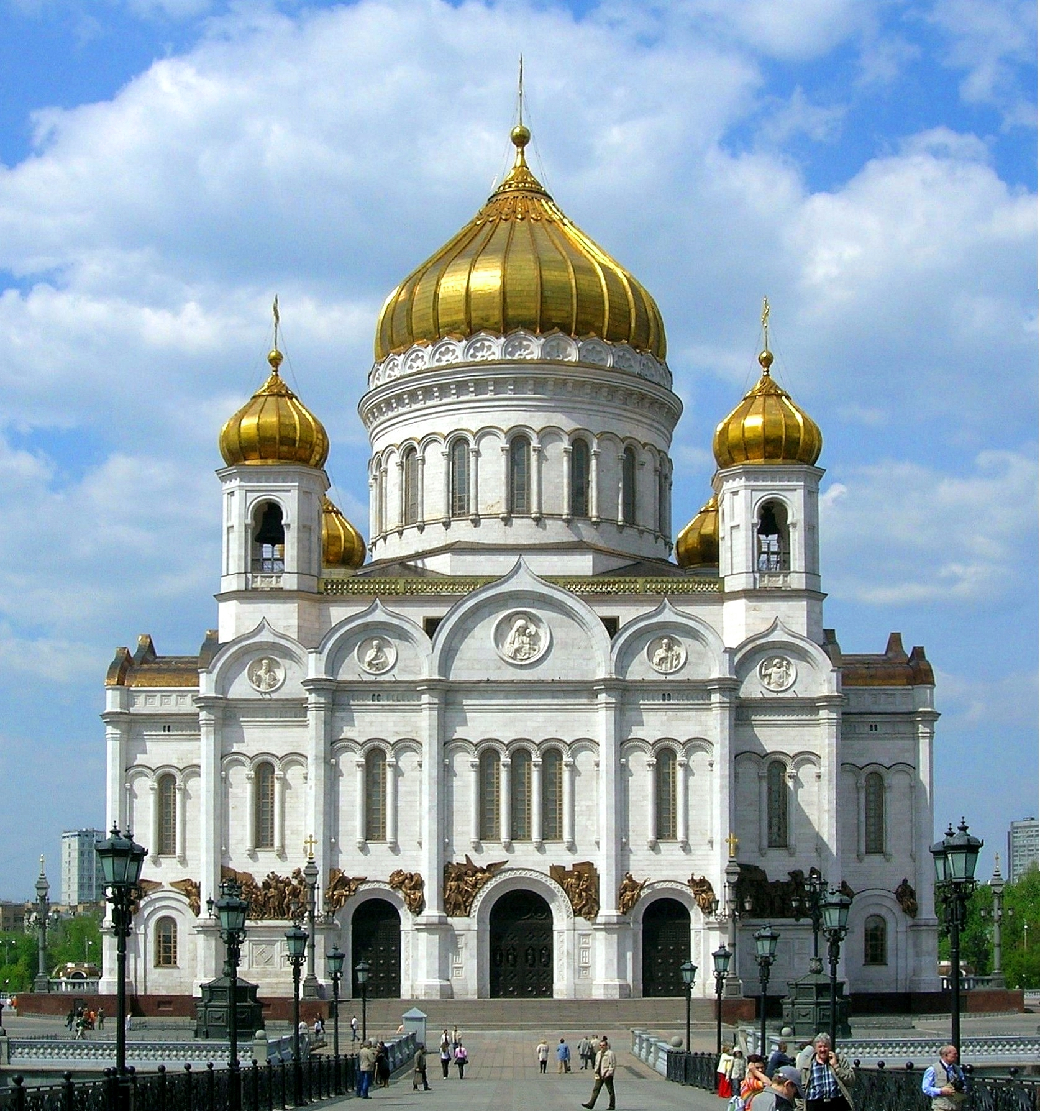
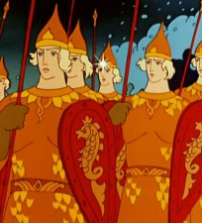
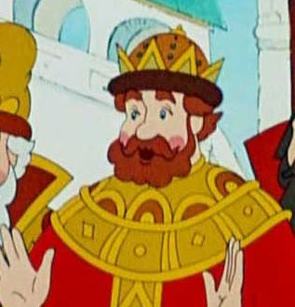
Устаревшие слова "Сказка о царе Салтане"
Маковки – купола церковного здания.
Дядька Черномор – приставляемый к
солдатам-новобранцам опытный солдат из числа
старослужащих
С заставой – с пограничным сторожевым постом.
В венце – в короне.
Настя Улитина

Slide 14
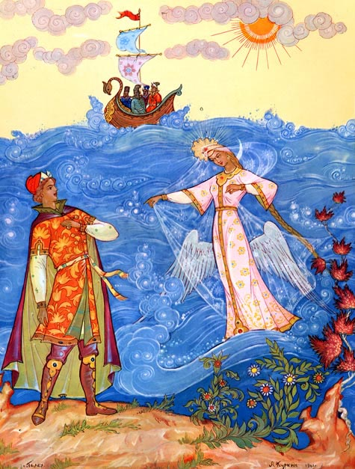
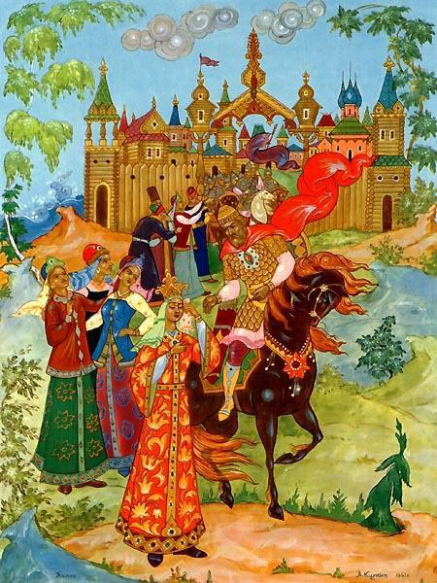
УСТАРЕВШИЕ СЛОВА “СКАЗКА О ЦАРЕ САЛТАНЕ”
Величава - важная, внушающая уважение (о внешнем виде)
Вопрошает - спрашивает, задает вопрос
Швецова Кристина

Slide 15
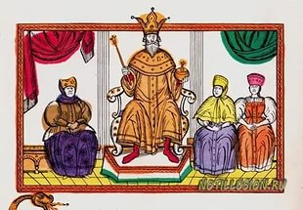
Устаревшие слова “Сказка о царе Салтане…”
Престол - престол государя,
трон, седалище разного вида
для торжественных случаев.
Венец - царское головное украшение, корона.
(Толковый словарь живого великорусского языка В.И. Даля/Сост. Н.В. Шахматова и др. - СПб., 2004)
Виноградов Паша

Slide 16
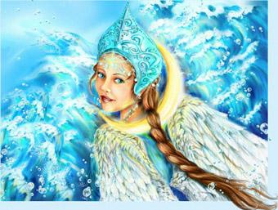
КНЯЖИТЬ - править княжеством;
НАЯВУ-не во сне,в действительности;
МОЛВИТЬ- говорить, произносить;
СЕНИ- в деревенских избах и в старину в
городских домах:помещение между жилой
частью дома и крыльцом;
ЛУКАВО- хитро, игриво, кокетливо.
Корнева Ирина

Slide 17
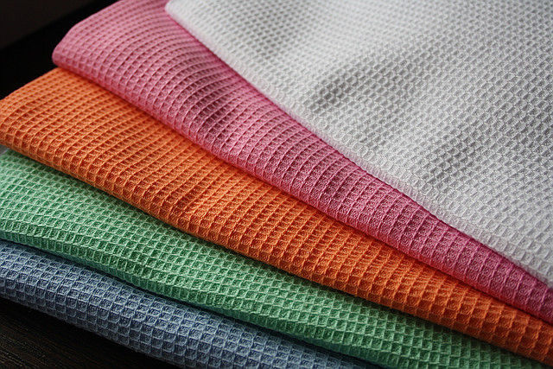
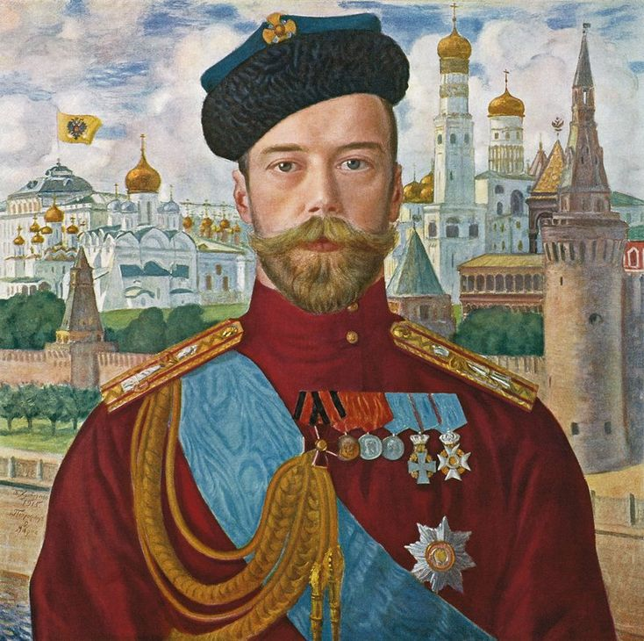
Устаревшие слова "Сказка о царе Салтане"
Полотно - гладкая льняная или хлопчатобумажная ткань.
Государь - правитель в
царской России.
Фролова Катя

